Slide 1

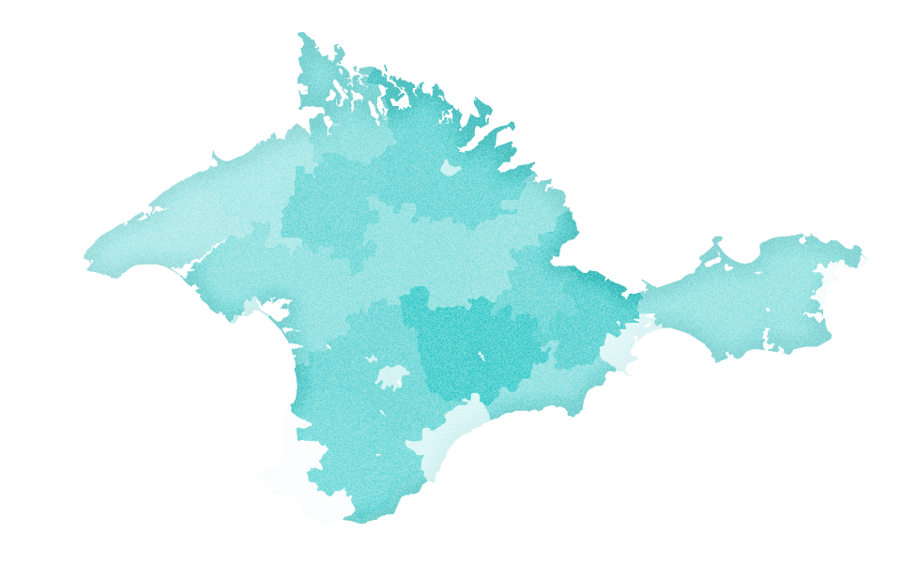




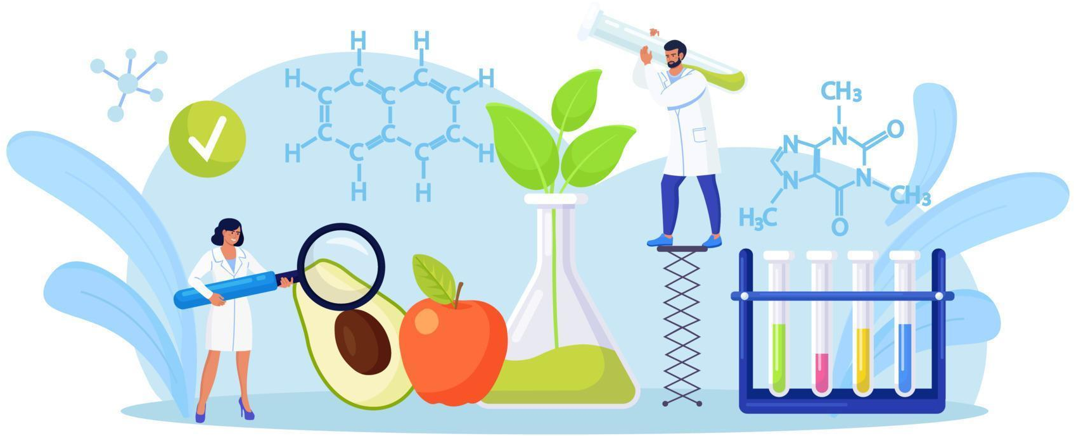
ГКУ «Центр оценки и мониторинга качества образования»
ИНФОРМАЦИОННЫЙ ЛИСТОК № 10
ФЕВРАЛЬ 2026
Всероссийские проверочные работы - 2026
В
П
Р
Ежегодные контрольные работы по общеобразовательным предметам,
проводимые для определения уровня подготовки школьников.
Организовываются Федеральной службой по надзору в сфере образования и науки
Период проведения
Каждая школа самостоятельно определяет день проведения ВПР в период:
Перечень предметов ВПР в разрезе классов:
Форма проведения –
традиционная или компьютерная
(по выбору ОО)
Возможность выполнения ВПР в компьютерной форме предоставляется по предметам:
«История», «Биология» для 5 класса;
«История», «Биология», «География» - для 6, 7 классов;
«История», «Биология», «География», «Обществознание» - для 8 класса
Традиционная форма
Компьютерная форма
4
русский язык, математика, окружающий мир, литературное чтение, иностранный язык
5
русский язык, математика, история, литература,
иностранный язык, география, биология
с 20 апреля по 20 мая
с 20 апреля по 29 апреля
6
русский язык, математика, история, литература, иностранный язык, география, биология
Проверка ВПР
Школа самостоятельно проверяет ответы по стандартным критериям
7
русский язык, математика, история, литература, иностранный язык, география, биология, физика, информатика
Результаты ВПР
Могут использоваться в качестве мероприятий текущего контроля успеваемости и промежуточной аттестации обучающихся, проводимых в рамках реализации образовательной программы
Материалы ВПР
Разрабатываются индивидуально для каждой школы, имеют одинаковую структуру и одинаковый уровень сложности. Полностью одинаковых контрольных работ быть не может, хотя задания могут повторяться.
Размещаются в личном кабинете школы государственной информационной системы оценки качества образования (ГИС ФИС ОКО)
8
русский язык, математика, история, обществознание, литература, иностранный язык, география, биология, химия, физика, информатика
русский язык, математика, история, обществознание, география, биология, физика, химия, литература, иностранный язык
Изменения в 2026 году!
В 6-х и 7-х классах не будет ВПР по обществознанию!
В 10-х классах добавлена ВПР по биологии!
Продолжительность ВПР –
1 или 2 урока (45 или 90 минут)
(в зависимости от предмета)
ОБЯЗАТЕЛЬНЫМИ
для всех являются ВПР
по РУССКОМУ ЯЗЫКУ и МАТЕМАТИКЕ,
ВПР еще по двум предметам распределяются
методом случайного
выбора федеральным организатором
Правила поведения при проведении ВПР
Во время проведения ВПР участники
не пользуются дополнительными
источниками информации,
не общаются друг с другом, свободно не перемещаются по классу,
при выходе из аудитории оставляют работу на рабочем столе
Рекомендуемое время проведения –
2-3 урок в школьном расписании
ВПР проводятся для:
выявления пробелов в знаниях учащихся;
улучшения преподавания учебных предметов;
повышения качества образования в школах
Место проведения
Ученики пишут ВПР
в своих школах
Образцы и описания проверочных работ: https://fioco.ru/obraztsi_i_opisaniya_vpr

